Slide 1
« Подарочная книга для друзей - коротышек из
Цветочного города».
(нетрадиционные методы рисования)
Старшая группа «Теремок»
30. 11 .2010 Воспитатель: Самусь А.В.

Slide 2
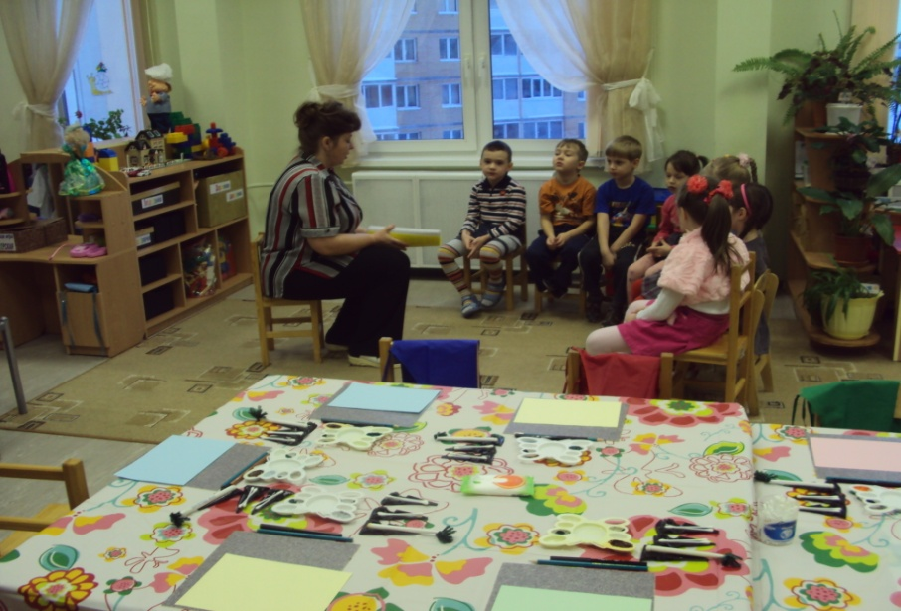
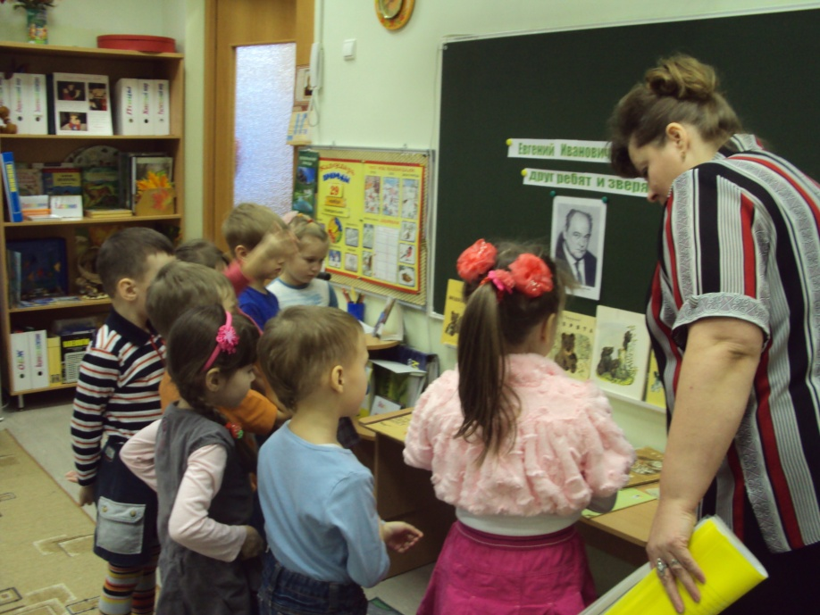
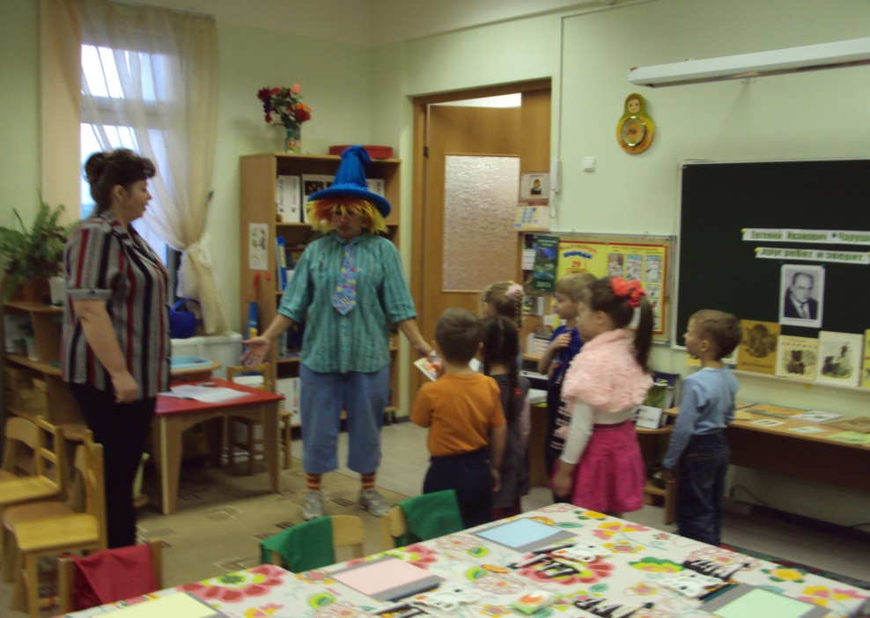
Посещение выставки детского писателя и иллюстратора Е. И. Чарушина
«Друг ребят и зверят».
Беседа: «Откуда книга пришла».
Незнайка из Цветочного города ищет своего друга Тюбика.

Slide 3
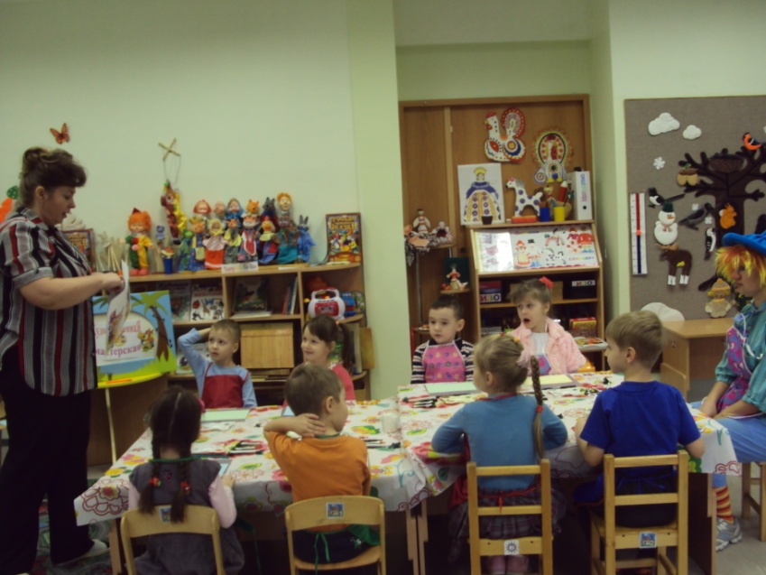
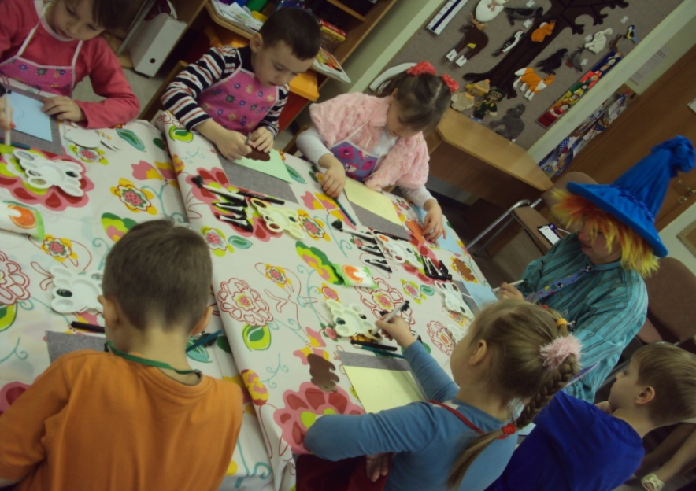
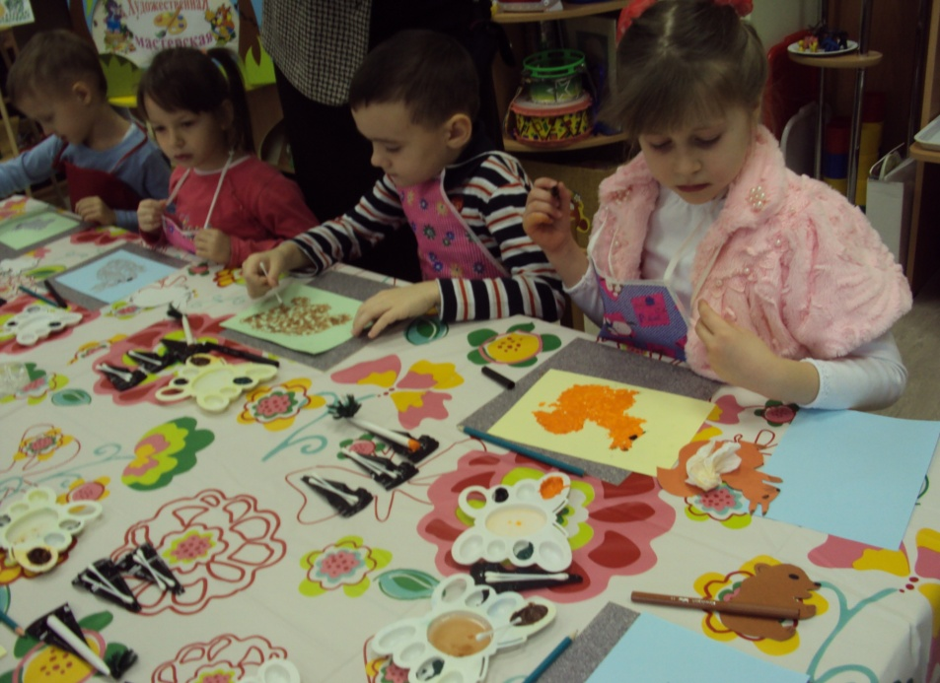
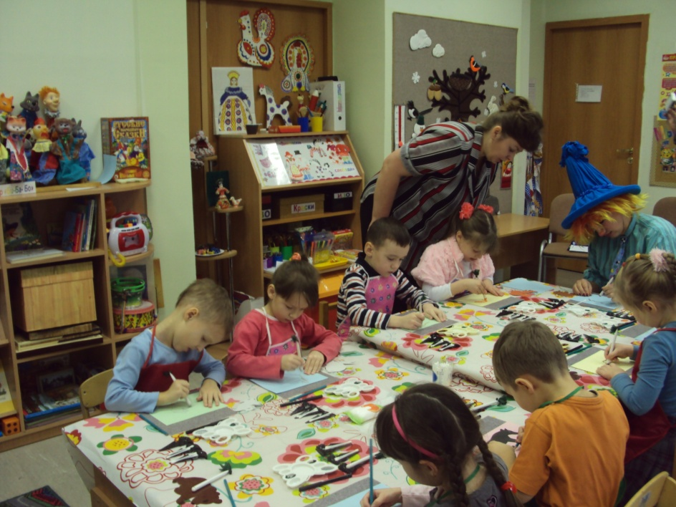
Художественная мастерская
Используем силуэты для
рисования животных.
Загадки о животных.
Нетрадиционные методы рисования.

Slide 4
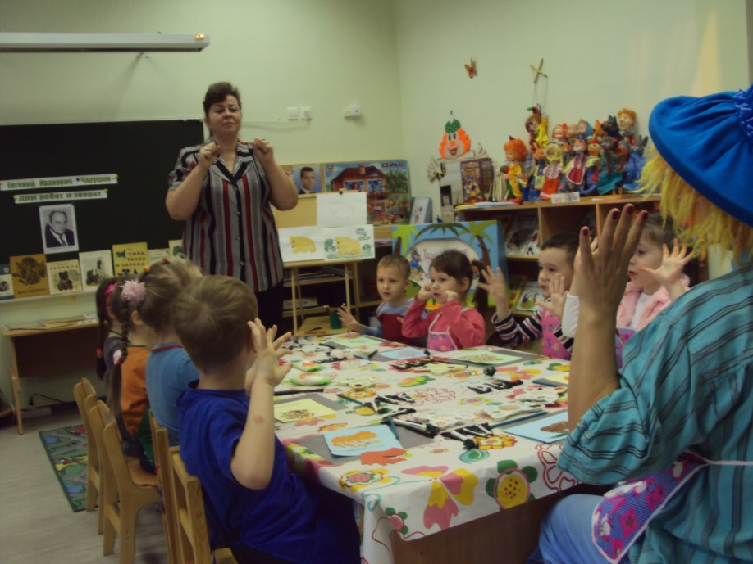
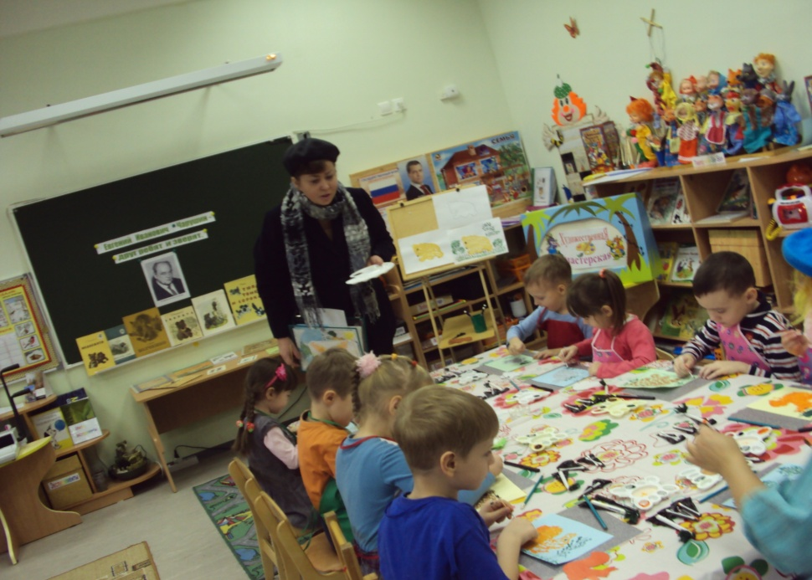
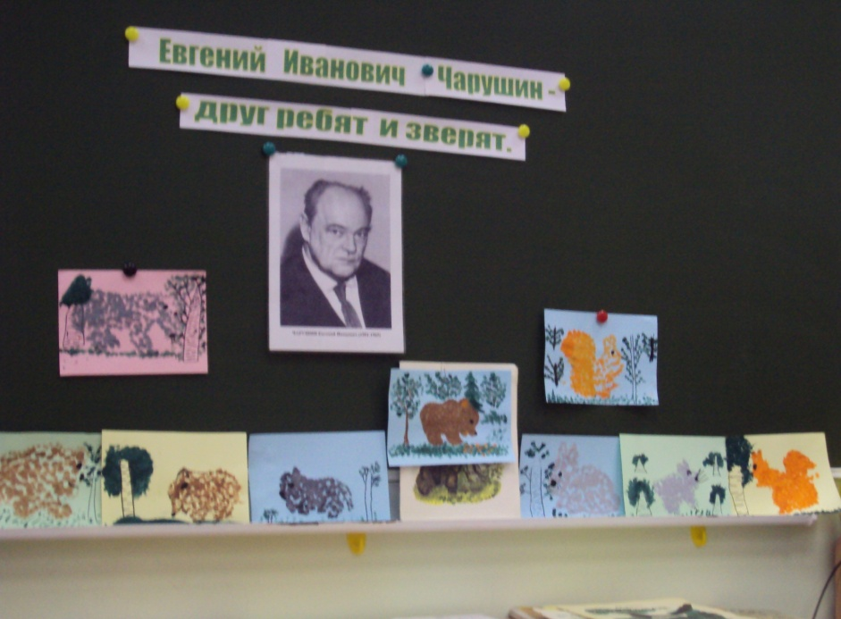
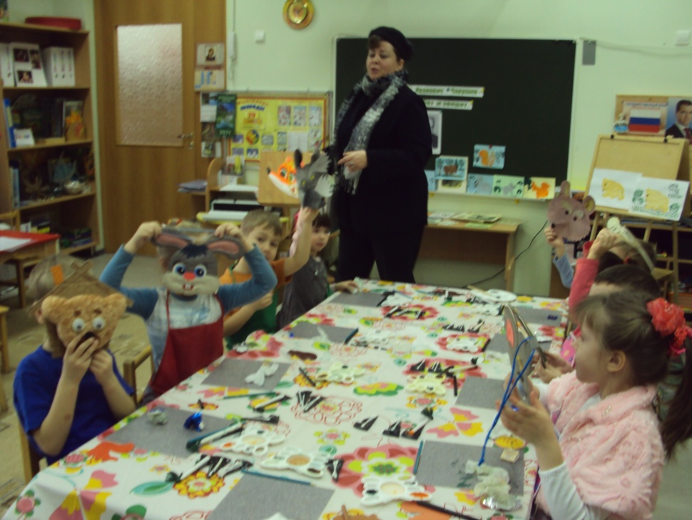
Физкультминутка.
Художник Тюбик в гостях у ребят.
Анализ работ.
«Кончил дело – гуляй смело».

